Slide 1
左腦右腦大挑戰 GROUP 10
106502529 資工2A 黃宥頡
106502008 資工2A 張皓宇
106502xxx 資工2B 林家佑

Slide 2
組員分工
林家佑……..畫人物、障礙物、障礙物移動
黃宥頡….......障礙物移動、PPT
張皓宇……...障礙物移動、查資料

Slide 3
使用之函式庫
GetStdHandle
STD_OUTPUT_HANDLE
WriteConsoleOutputAttribute
WriteConsoleOutputCharacter

Slide 4
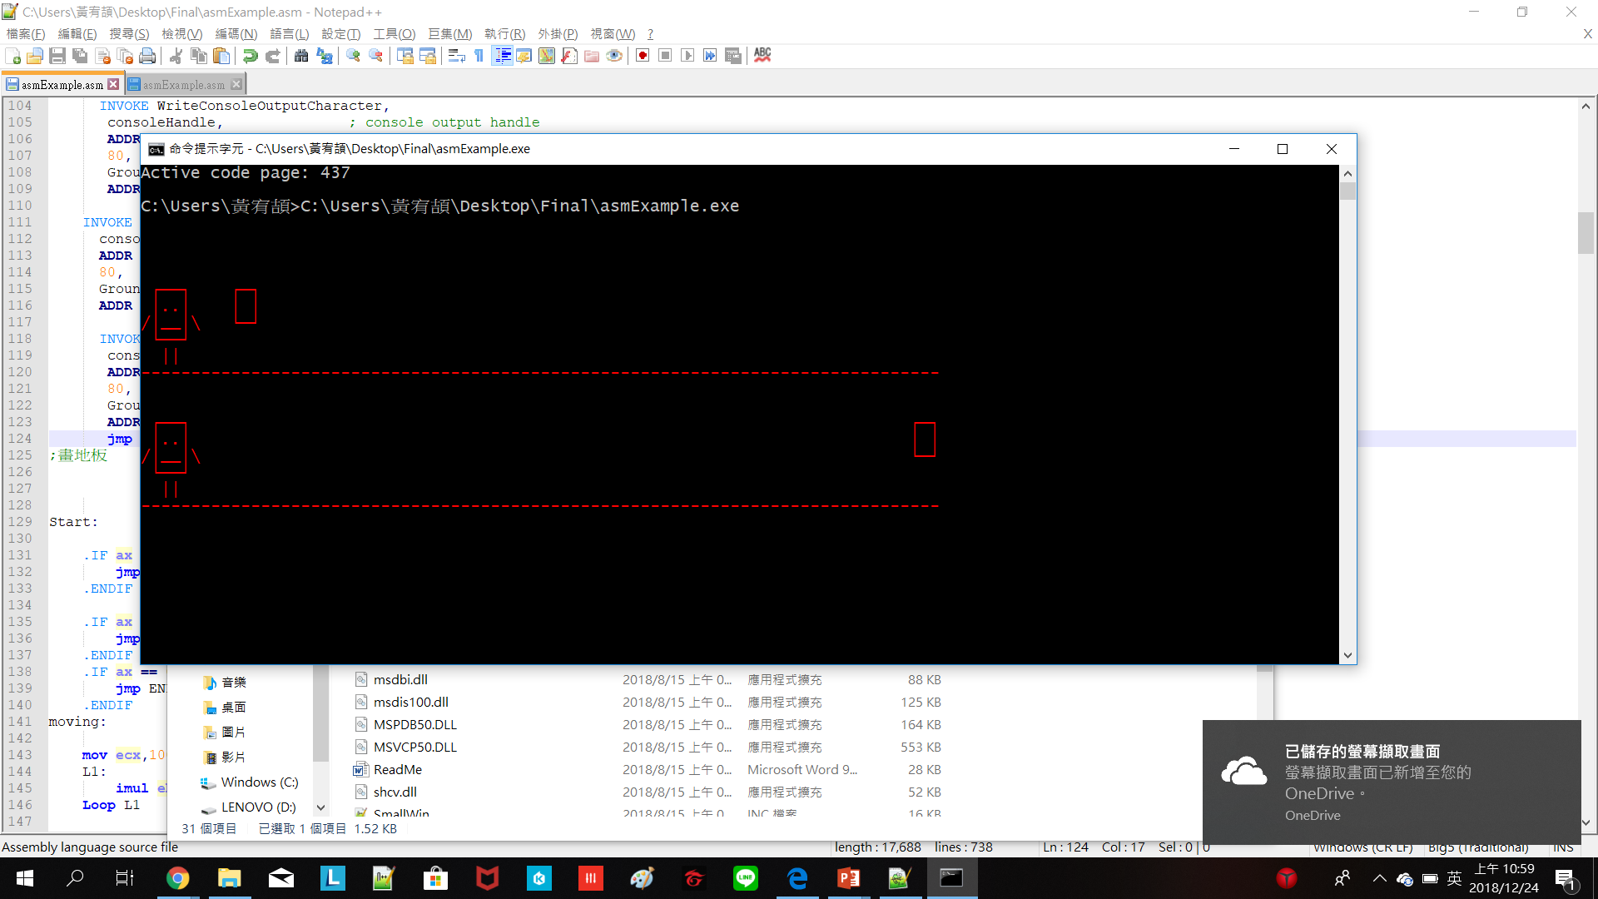
程式介紹
左邊是主角，右邊是障礙物。
障礙物會隨機出現
WS可以控制上面那隻的跳躍和蹲下
上下鍵可以控制上面那隻的跳躍和蹲下
任意一隻碰到障礙物就結束

Slide 5
目前進度
有角色、有障礙物
障礙物可以隨機出現

